Slide 1
SD-U1-1 結構動力學｜公式記憶片
結構動力基本性質及原理
24 條公式，哪些要背？
以 2002–2025 共 24 份考卷逐份比對為證據：15 個有題年裡有 9 年一條公式都沒印
回想卡 × 10 觀念圖 × 6
結構技師｜結構動力學 SD-U1-1 結構動力基本性質及原理｜公式「給／背」分界記憶片
Notes:
結構動力學這一科，考場上到底哪些公式會印給你？我把二十四份考卷逐份攤開比對過，答案很殘酷：本單元十五個有題目的年份裡，有九年是零公式年。這支影片要做的，就是把你有限的背誦時間，精準押在那些考卷永遠不會給的式子上。

Slide 2
HOW TO USE
三種顏色，決定你的背誦順序
判定標準採保守制：只要歷年出現過「該考點被考、但公式沒給」，一律列為必背。
17 條
6 條
1 條
必背
會給但別賭
通常會給
從未印過，或曾出現「考了卻沒給」。這 17 條寫不出來，該題直接卡死，也是你唯一該花時間硬記的。
多數年份有給，但有明確的沒給先例，或給的是近似版、少關鍵一步。仍建議背。
Rayleigh 阻尼模型式 [C]=a₀[M]+a₁[K]。考三次給兩次，重點放在會不會用。
這支影片怎麼看
每張深色卡片是一個問題：先按暫停，把答案默寫在紙上，再放下一頁對答案。
答錯的那幾張回想卡截圖存起來，隔天、三天後、一週後各重看一次。
最後四頁是三頁速查表與四句總結 —— 考前十分鐘只看那幾頁就好。
Notes:
先講規則。紅色是必背，十七條，這是你真正要花時間的地方。橘色六條是有給但別賭。綠色只有一條，考卷幾乎一定給，你只要會用。整支影片的玩法是：看到深色卡片就按暫停，先自己寫，再看答案。

Slide 3
THE ONE THING · 先講結論
被考最多次的三條，給的次數合計是
零。
對數衰減率、傳遞率 TR、有效模態質量 ——
七次出場，24 年印出來 0 次。
這不是巧合。結構動力學的規則是：愈短、愈能鑑別懂不懂的式子，考卷愈不會給。考卷願意印的，都是長得像規範條文、抄起來慢的東西。所以「這條很基本，應該會給吧」正是本科最貴的一個錯覺。
Notes:
如果這支影片你只記得一句話，就是這句。本單元被考最多次的三條公式——對數衰減率、傳遞率、有效模態質量——七次出場，二十四年印出來零次。這不是巧合。愈短、愈能鑑別你懂不懂的式子，考卷愈不會給；考卷願意印的，都是長得像規範條文、抄起來很慢的東西。所以「這條很基本，應該會給吧」，是本科最貴的一個錯覺。

Slide 4
TOPIC MAP
SD-U1-1 的六個公式家族
1
2
3
基本振動參數
阻尼的三個面孔
強迫振動兩條曲線
ω、T、f、m=W/g，以及柱勁度 3／12／48 的邊界條件對照。整棟樓的週期從這裡開始，選錯係數整題垮。
定義（ξ=c/c_cr）、量測（對數衰減率 δ）、等效（能量法 ξ_eq）。三個面孔各有一個考法。
DMF 與 TR。共振靠 1/2ξ，隔震靠 r=√2。109-1 一題就吃掉這兩條。
4
5
6
反應譜的定義
模態的基本性質
減震裝置基本原理
Duhamel、擬加速度 vs 絕對加速度、Newmark 三軸譜、樓版反應譜。多半是純觀念題。
特徵方程式、正交性、Γ 與 M*、Rayleigh 商。MDOF 所有題目的共同入口。
TMD 的 μ、f_opt、D_max，以及微動／激振器／地震三種振動源的識別差異。
Notes:
這個單元的公式分成六個家族：基本振動參數、阻尼的三個面孔、強迫振動的兩條曲線、反應譜的定義、模態的基本性質、還有減震裝置。接下來我們先建立骨幹跟背誦順序，再一張一張回想卡過。

Slide 5
BACKBONE 1 · 零容忍必背
骨
動力題的通用骨幹：考卷只給零件，從不給組裝圖
SD-U1-1
本科閱卷給分大量落在流程與判斷 —— 這條鏈子斷一節，後面算得再準也拿不到分
動力題目
自由度
幾個？
SDOF
ω=√(k/m)
邊界條件定 k
3／12／48
阻尼：ξ 從哪來？
定義／δ／能量法
MDOF
det(K−ω²M)=0
回到單位檢核
MDOF 再算
Γ、M*，模態組合
諧和 → DMF、TR
激振型式？
地震 → 反應譜
反應 u、V_b
＋ 誰控制
最容易掉的一節 阻尼比 ξ 從哪裡來，題目常常不明講：給遲滯迴圈就用能量法、給衰減紀錄就用對數衰減率、給 Rayleigh 係數就用 ξ=a₀/2ω+a₁ω/2。這三條入口都是必背。
三個一定要寫出來的檢核
單位 m=W/g；ξ=5% 代 0.05；Hz 要乘 2π
邊界條件 柱勁度 3／12／48 選對了嗎
質量守恆 Σm* 是否等於總質量
Notes:
第一條骨幹：動力題的通用流程。先判自由度，SDOF 就算 omega 等於根號 k over m，MDOF 就進特徵值問題；接著由邊界條件定勁度，再決定阻尼比從哪一條路進來，然後看激振是諧和還是地震，最後回到單位檢核。考卷永遠只給你其中一個零件，從來不給這張組裝圖，而閱卷給分大量就在流程上。

Slide 6
BACKBONE 2 · 時間有限就照這個順序
三個梯次：把力氣花在證據說該花的地方
第一梯｜0 次給、直接考過
第二梯｜錯了整題垮，但很少單獨考
第三梯｜只背概念與因果鏈
① 對數衰減率 δ（106-1、102-1）
② 傳遞率 TR 與 r=√2 分界（109-1、98-2）
③ 有效模態質量 m*=Γ²M（95-2、92-5、113-1）
④ Rayleigh 阻尼比 ξᵢ（92-3、112-2、114-3）
⑤ 等效阻尼比母公式 ξ_eq=W_D/4πW_S
七次出場、零次印出 —— 第一順位沒有懸念。
⑥ ω=√(k/m) 與 m=W/g
⑦ 柱勁度 3／12／48 的邊界條件對照
⑧ c_cr=2mω、ξ=c/c_cr
⑨ 特徵方程式與模態正交性
⑩ Rayleigh 商是「上界」：T 估低、地震力估高
它們是地基：不會單獨出題，但每一題都踩在上面。
DMF 全式（97-3 有給圖）
S_pv 兩式（107-2 有給）
Rayleigh 阻尼模型式（112、114 有給）
改成背「為什麼」：為什麼共振時 DMF 趨近 1/2ξ、為什麼三軸譜取對數後變直線、為什麼 a₀ 壓低頻而 a₁ 壓高頻。
Notes:
第二條骨幹是背誦順序。第一梯是零次給、卻直接考過的五條，沒有懸念，先背這五條。第二梯是地基，不會單獨出題，但每一題都踩在上面。第三梯考卷通常會給，你把時間改成理解「為什麼」，不要浪費在硬記符號上。

Slide 7
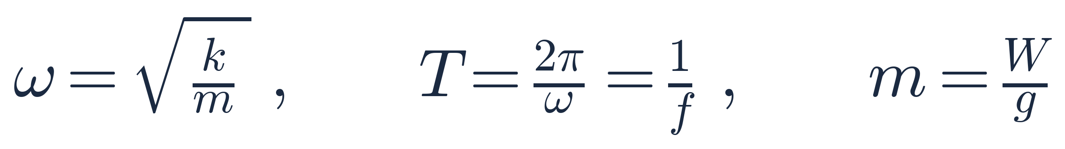
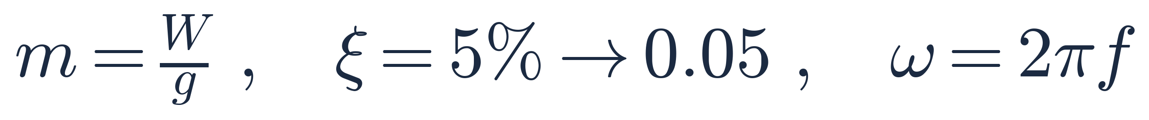
CONSTANTS · 本科最大的分數黑洞
三個換算，四年裡兩年特別提醒你 —— 代表這是常見錯
質量不是重量
三個換算
怎麼記：本科題目給的 W 幾乎都是「重量」，要除 g 才是質量，單位是 tf·s²/cm。ξ 寫 5% 就代 0.05，不是 5。112-2 給 1 Hz 與 5 Hz，要先乘 2π 變角頻率；114-3 明文提醒同一件事——四年裡兩年提醒，代表這一格失分的人非常多。
Notes:
進回想卡之前，先把三個換算釘死。第一，本科給的 W 幾乎都是重量，要除以重力加速度 g 才是質量，單位是 tf 乘 s 平方 除以 cm。第二，阻尼比寫百分之五就是代零點零五，不是代五。第三，題目給赫茲要先乘二 pi 變成角頻率。一百一十二年給一赫茲跟五赫茲，一百一十四年更是白紙黑字提醒你——四年裡兩年特別提醒，代表這一格失分的人非常多。

Slide 8
回想卡 01 / 10
基本振動參數
必背｜考卷不會給
同一根柱子，懸臂、兩端固接、簡支中點三種情況，
勁度 k 分別是多少？係數為什麼差這麼多？
提示：三個係數是 3、12、48。想「端點能不能轉動」——不能轉動就多一個抵抗，勁度就上去。
蓋住下一頁，先在紙上寫出來 — 3 秒
Notes:
第一張回想卡。同一根柱子，懸臂、兩端固接、簡支梁中點三種情況，勁度各是多少？係數為什麼差這麼多？提示：三個係數是三、十二、四十八。思考的方向是端點能不能轉動——不能轉動就多一個抵抗。按暫停，寫下來。

Slide 9
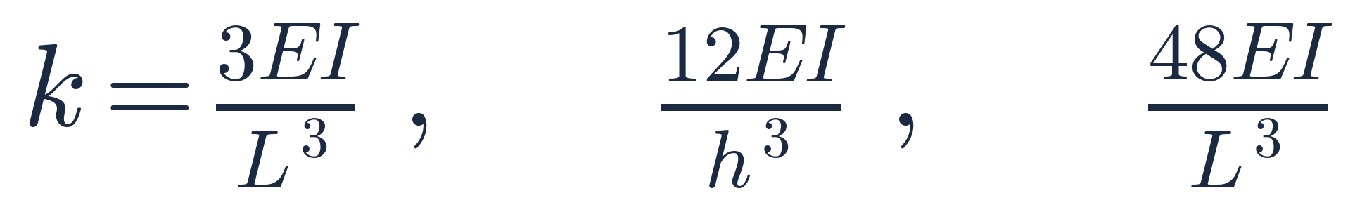
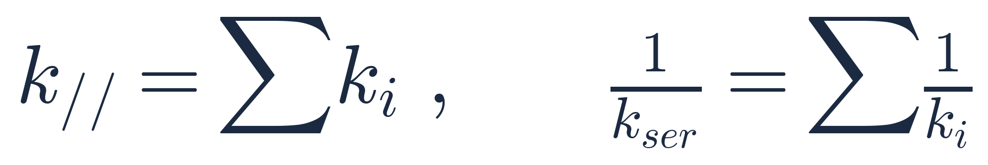
ANSWER 01 · 🔴 必背｜24 年從未印過
勁度不是柱子的性質，是「柱子＋邊界條件」的性質
三種邊界條件
組合規則
怎麼記：3 → 12 是「兩端都固定，硬 4 倍」；48 是簡支梁中點的標準結果。並聯（同位移）加勁度、串聯（同力）加柔度——這個判準也沒有任何一年印過。99-4 整題就是「固接-固接 vs 鉸接-固接」的頻率比；94-2 還要你先由 50×50 cm 斷面自己算 I。
Notes:
答案是三、十二、四十八。記法很簡單：三變十二是「兩端都固定，硬四倍」；四十八是簡支梁中點的標準結果。要一起記的是組合規則：並聯是位移相同，勁度相加；串聯是力相同，柔度相加。判準是「誰相同」，不是「長得像不像」。九十九年第四題整題就在比固接對固接跟鉸接對固接的頻率比，九十四年還要你先從五十乘五十的斷面自己算慣性矩。

Slide 10
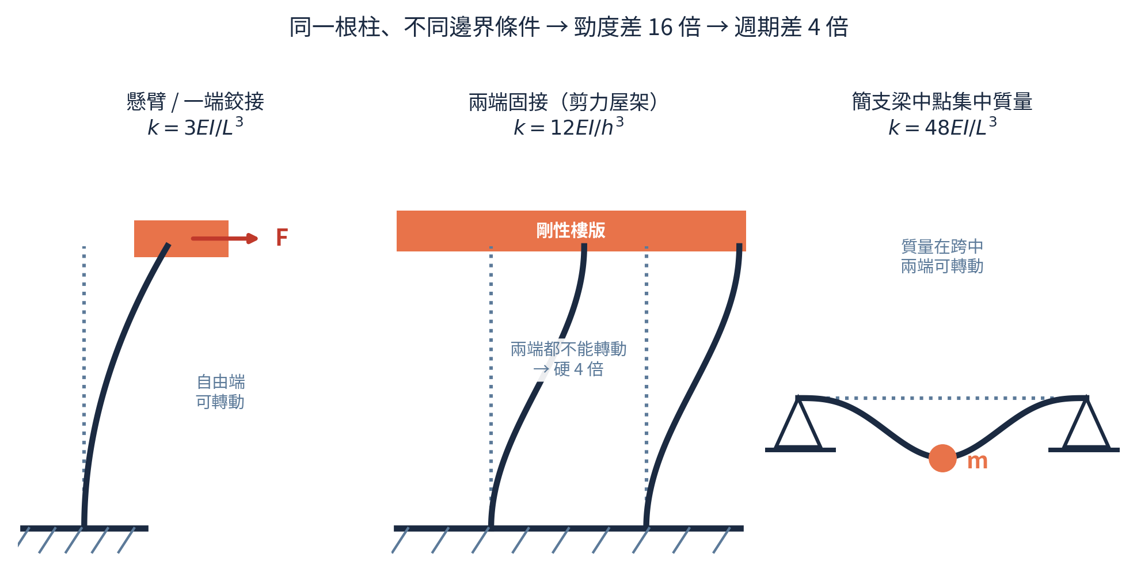
DIAGRAM 1 · 為什麼是 3、12、48
端點能不能轉動，決定了 16 倍的勁度差
觀念解讀
懸臂：自由端可自由轉動，只有柱底一個抵抗 → 3EI/L³。
剪力屋架：剛性樓版逼柱頂不能轉動，上下各一個抵抗 → 12EI/h³，剛好 4 倍。
簡支梁中點：兩端可轉但位置固定，48EI/L³。
勁度差 16 倍 → ω 差 4 倍 → 週期差 4 倍。選錯一個係數，整題的地震力就錯 4 倍。
同一組 E、I、L，只因為端點條件不同，勁度可以差到 16 倍。這就是為什麼「先畫變形形狀，再選係數」比死記三個數字可靠。
Notes:
帶你看這張圖。左邊是懸臂，自由端可以自由轉動，只有柱底一個抵抗，所以是三 EI over L 三次方。中間是剪力屋架，剛性樓版逼柱頂不能轉動，上下各一個抵抗，剛好硬四倍變成十二。右邊是簡支梁中點，四十八。勁度差十六倍，開根號就是 omega 差四倍，週期也差四倍。選錯一個係數，整題的地震力就錯四倍。

Slide 11
回想卡 02 / 10
阻尼的三個面孔
必背｜考卷不會給
臨界阻尼 c_cr 怎麼寫？阻尼比 ξ 的定義是什麼？
有阻尼的自由振動頻率 ω_D 又是多少？
提示：「臨界」的物理意義是「剛好不振盪」，不是「阻尼最大」——這句話本身就是論述題的給分點。
蓋住下一頁，先在紙上寫出來 — 3 秒
Notes:
第二張回想卡。臨界阻尼怎麼寫？阻尼比的定義是什麼？有阻尼的自由振動頻率又是多少？提示：臨界的物理意義是「剛好不振盪」，不是「阻尼最大」——這句話本身就是論述題的給分點。按暫停。

Slide 12
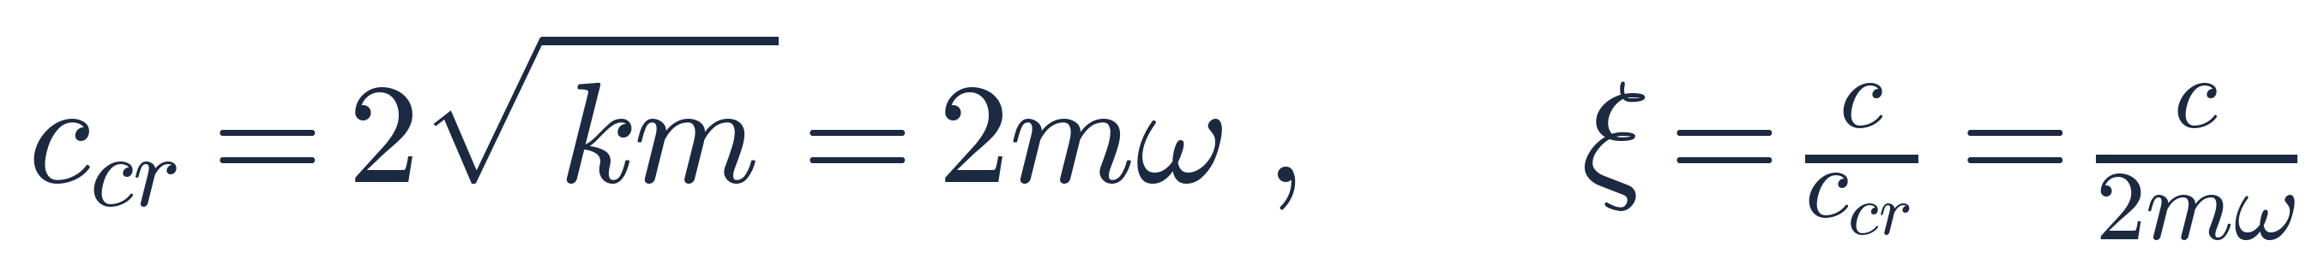
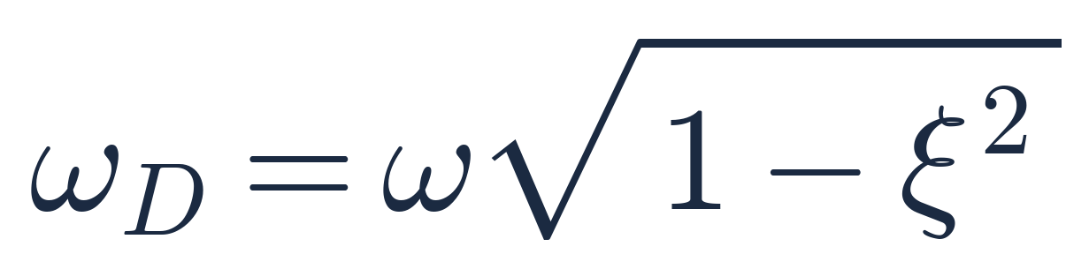
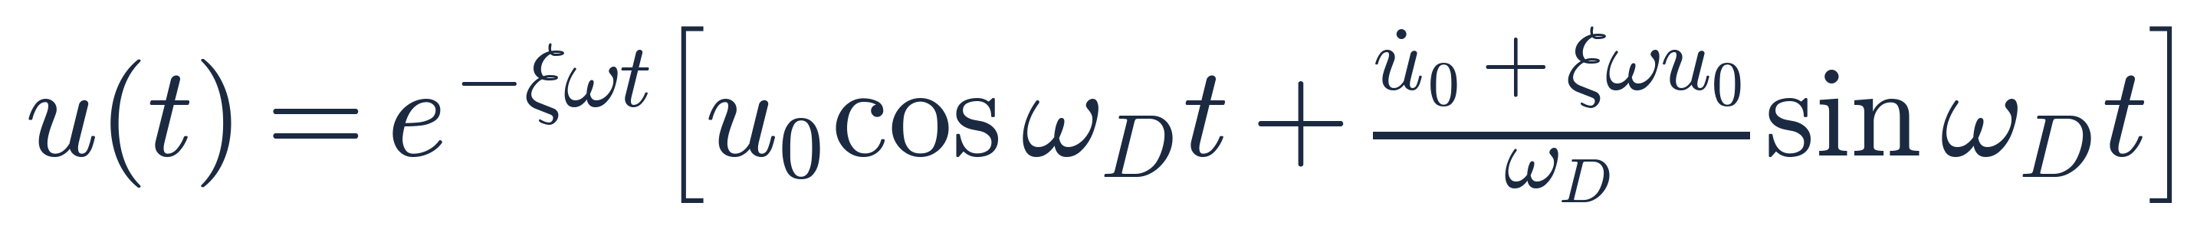
ANSWER 02 · 🔴 必背｜24 年從未印過
考卷只會給你「5%」這個數字，定義永遠自己寫
臨界阻尼與阻尼比
阻尼自由振動頻率
通解（🟠 106 年只給近似）
怎麼記：c_cr=2mω，「兩倍質量乘角頻率」。ξ=5% 時 ω_D/ω=0.99875——差距小到可以忽略，但論述題要講得出「為什麼可以忽略」。92-2 給 30%、97-3 給 2%／5%／20%、110-4 給 7.5%，全部只給數字不給定義。
Notes:
答案：臨界阻尼等於二乘根號 km，也等於二 m omega。阻尼比就是實際阻尼除以臨界阻尼。有阻尼的頻率 omega D 等於 omega 乘根號一減 xi 平方。記一個檢查點：xi 等於百分之五時，omega D 除以 omega 等於零點九九八七五，差距小到可以忽略——但論述題要能講出為什麼可以忽略。九十二年給百分之三十、九十七年給百分之二五二十、一百一十年給百分之七點五，全部只給數字不給定義。

Slide 13
回想卡 03 / 10
阻尼的三個面孔 ★第一梯
必背｜考卷不會給
只給你自由振動的衰減紀錄，
怎麼反推阻尼比 ξ？
提示：每一圈衰減的是固定「比例」，不是固定量。既然是比例，取什麼運算就會把它變成加法？
蓋住下一頁，先在紙上寫出來 — 3 秒
Notes:
第三張回想卡，這是第一梯的第一條。只給你自由振動的衰減紀錄，怎麼反推阻尼比？提示：每一圈衰減的是固定「比例」，不是固定的量。既然是比例，你取什麼運算會把它變成加法？按暫停，寫下來。

Slide 14
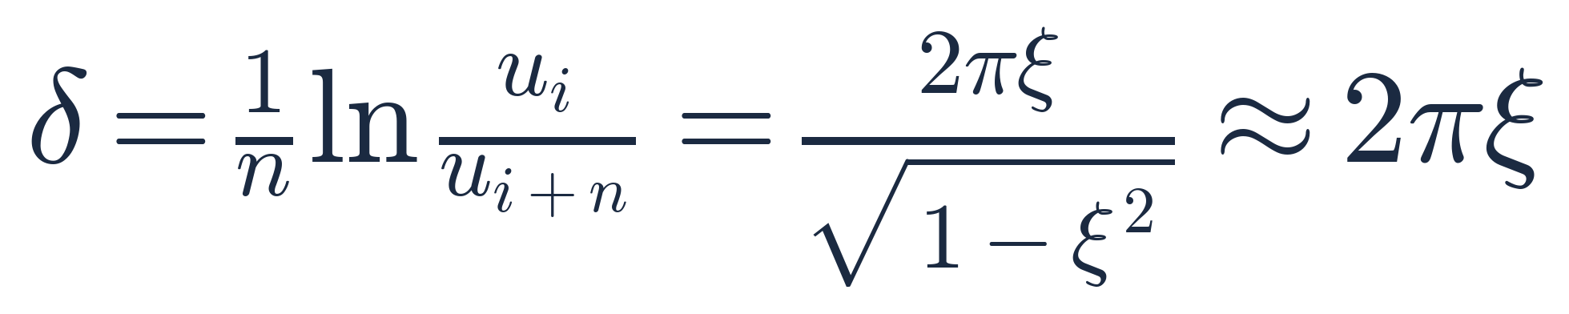
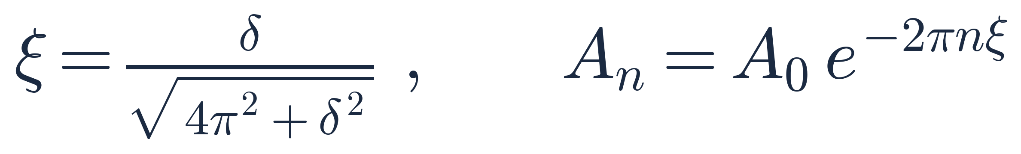
ANSWER 03 · 🔴 必背｜0 次給、2 次直接考
對數衰減率：106 年給了一堆近似式，唯獨漏掉這一條
定義與近似
反解與包絡線
怎麼記：取「對數」正是因為衰減是等比。δ≈2πξ 這個近似在 ξ<0.2 幾乎無誤差。106-1 求「來回震動 3 次後的振幅」、102-1㈣ 問「以自由振動衰減數據推估黏滯阻尼比之基本原理」——兩題都直接考，24 年印出來 0 次。
Notes:
答案：對數衰減率 delta 等於 n 分之一乘上 ln u i 除以 u i 加 n。之所以取對數，正是因為衰減是等比而不是等差。近似式 delta 約等於二 pi xi，在阻尼比小於零點二時幾乎沒有誤差。一百零六年那題要「來回震動三次後的振幅」，一百零二年問「用自由振動衰減數據推估黏滯阻尼比的基本原理」——兩題都直接考這一條，二十四年印出來零次。

Slide 15
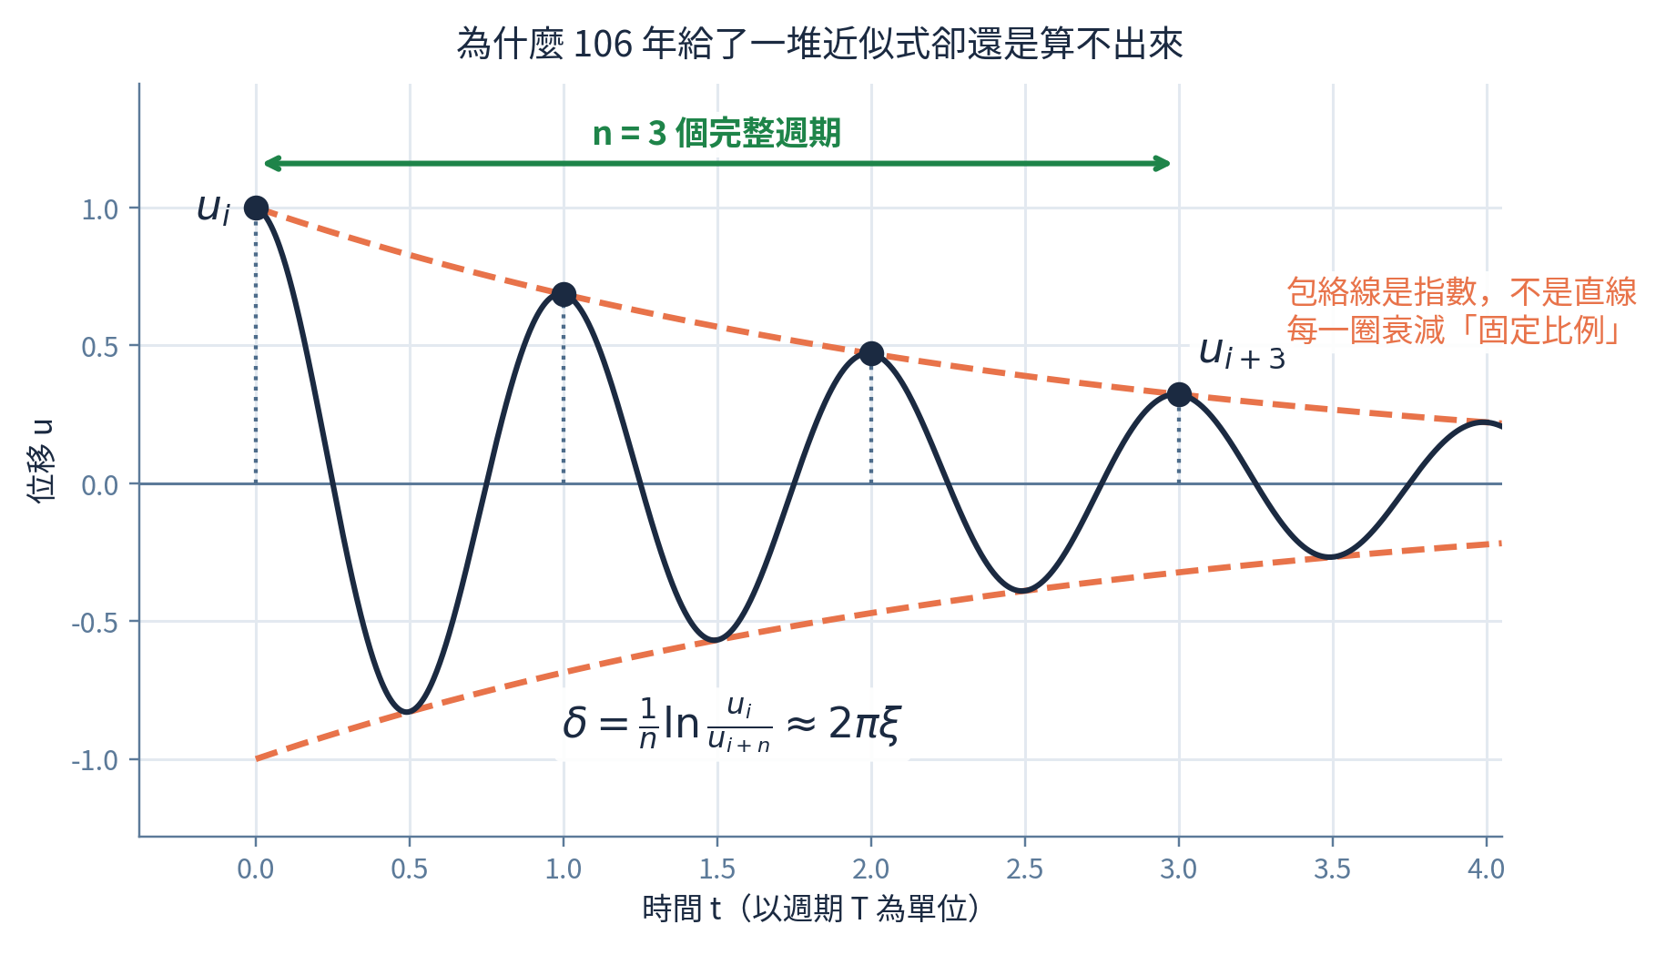
DIAGRAM 2 · 106 年的假象
包絡線是指數，不是直線 —— 所以要取對數
觀念解讀
每一圈掉的是固定「比例」e^(−2πξ)，不是固定的量。
取對數後，等比變等差 → n 圈的總衰減除以 n 就是 δ。
106 年給了 ω、ω_D、√(1+ξ²)≈1、tan⁻¹ξ≈0 四條近似，看起來很慷慨。
但題目要「來回震動 3 次後的振幅」——唯一用得上的這一條沒給。給得多不等於給到位。
如果你把包絡線當成直線內插，三圈之後的誤差就已經很可觀了。這也是 102-1㈣「說明基本原理」那題真正想聽的答案。
Notes:
這張圖在講一件事：包絡線是指數，不是直線。每一圈掉的是固定比例 e 的負二 pi xi 次方，不是固定的量。取對數之後，等比就變等差，所以 n 圈的總衰減除以 n 就是 delta。一百零六年給了 omega、omega D、還有兩條近似，看起來很慷慨，但題目要的是來回震動三次後的振幅，唯一用得上的這一條偏偏沒給。給得多，不等於給到位。

Slide 16
回想卡 04 / 10
阻尼的三個面孔 ★第一梯
必背｜考卷不會給
給你一組遲滯迴圈，要算「等效阻尼比」。
那條母公式怎麼寫？分母那個 4π 是哪裡來的？
提示：規範版 β_eff、FPS 版 ξ_e、十二組迴圈題，全部是同一條式子的特例。與其背三個特例，不如背母公式。
蓋住下一頁，先在紙上寫出來 — 3 秒
Notes:
第四張回想卡。給你一組遲滯迴圈，要算等效阻尼比，那條母公式怎麼寫？分母那個四 pi 是哪裡來的？提示：規範版的 beta eff、FPS 版的 xi e、還有十二組迴圈那題，全部是同一條式子的特例。與其背三個特例，不如背母公式。按暫停。

Slide 17
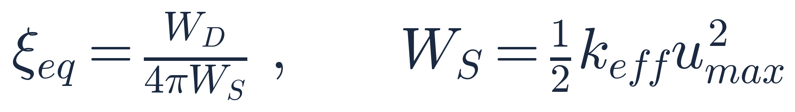
ANSWER 04 · 🔴 必背｜一條收服三個特例
等效阻尼比母公式：一圈消散能，除以 4π 倍彈性應變能
母公式
怎麼記：4π 來自「黏滯阻尼一圈消散的能量 = 2πξ·k·u²」的推導，把它反解就得到 W_D/(4πW_S)。101-2 印的是規範版 β_eff=β+ΣW_Vj/(4πW_k)，107-4 印的是 FPS 專用版 ξ_e=(2/π)·μ/(D/R+μ)，112-4 要你對十二組迴圈算等值阻尼比、什麼都沒給。三個都是這一條的臉。
Notes:
答案：xi eq 等於 W D 除以四 pi 乘 W S。W D 是迴圈圍起來的面積，也就是一圈消散的能量；W S 是二分之一 k eff u max 平方，也就是割線三角形的面積。四 pi 是從黏滯阻尼一圈消散能等於二 pi xi k u 平方反解來的。一百零一年印的是規範版，一百零七年印的是 FPS 專用版，一百一十二年要你對十二組迴圈算，什麼都沒給——三個都是這一條的臉。

Slide 18
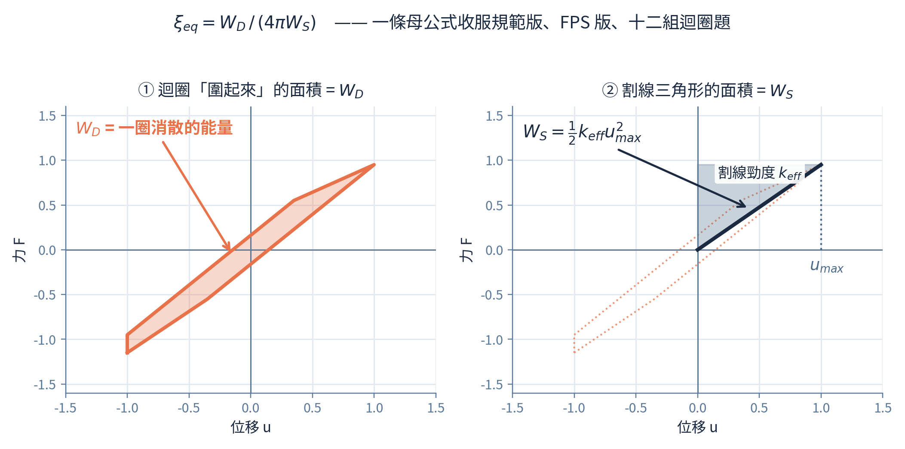
DIAGRAM 3 · 母公式的來源
兩塊面積的比值，就是等效阻尼比
觀念解讀
W_D 是迴圈「圍起來」的面積：走一圈損失掉、變成熱的能量。
W_S 是割線三角形的面積：同一個 u_max 下，理想彈性系統儲存的應變能。
k_eff 是「割線」不是「切線」——它隨 u_max 改變，這就是隔震設計必須迭代的原因。
迴圈愈飽滿（愈接近矩形）→ W_D 愈大 → 等效阻尼比愈高。BRB 追求的就是這件事。
112-4 給十二種遲滯迴圈要你逐一算等值阻尼比，考的就是「會不會量這兩塊面積」，不是會不會背某個特例。
Notes:
帶你看兩塊面積。左邊 W D 是迴圈圍起來的面積，也就是走一圈損失掉、變成熱的能量。右邊 W S 是割線三角形的面積，也就是同一個最大位移下，理想彈性系統儲存的應變能。特別注意 k eff 是割線不是切線，它會隨最大位移改變，這就是隔震設計必須迭代的根本原因。迴圈愈飽滿、愈接近矩形，等效阻尼比就愈高，BRB 追求的就是這件事。

Slide 19
回想卡 05 / 10
阻尼的三個面孔 ★第一梯
必背｜考卷不會給
題目給 [C]=a₀[M]+a₁[K] 與兩個振態的阻尼比，
要你反解 a₀、a₁。中間那條關係式怎麼寫？
提示：把 Rayleigh 阻尼矩陣夾在振型向量之間做正交化，左右兩邊各會冒出什麼？別忘了 Hz 要先乘 2π。
蓋住下一頁，先在紙上寫出來 — 3 秒
Notes:
第五張回想卡。題目給你 C 等於 a 零 M 加 a 一 K，還有兩個振態的阻尼比，要你反解 a 零跟 a 一。中間那條關係式怎麼寫？提示：把 Rayleigh 阻尼矩陣夾在振型向量之間做正交化，左右兩邊各會冒出什麼？還有，別忘了赫茲要先乘二 pi。按暫停。

Slide 20

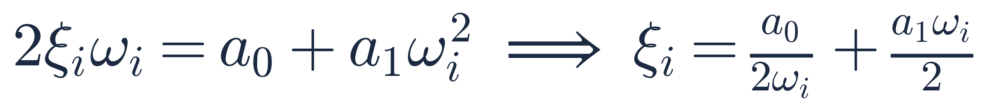
ANSWER 05 · 🔴 必背｜3 次考、3 次沒給
模型式考卷會給，把它變成阻尼比的那一步不會給
🟢 模型式（112、114 有印）
🔴 關鍵一步（0 次印）
怎麼記：φᵀCφ = a₀·M_i + a₁·K_i = a₀M_i + a₁ω²M_i，除以 2ω_i M_i 就得到 ξ_i。結論要一起記：a₀ 項壓低頻、a₁ 項壓高頻，兩點之間的振態阻尼比會低於指定值。114-3 特別提醒「頻率單位應轉換為角頻率，而非 Hz」。
Notes:
答案：二 xi i omega i 等於 a 零 加 a 一 omega i 平方，整理過來就是 xi i 等於 a 零 除以二 omega i，加上 a 一 omega i 除以二。推法是把 C 夾在振型之間正交化：得到 a 零 乘模態質量 加 a 一 乘模態勁度，而模態勁度等於 omega 平方乘模態質量，再除以二 omega i 乘 M i 就好了。結論要一起記：a 零 項壓低頻、a 一 項壓高頻，夾在兩點中間的振態，阻尼比會低於你指定的值。

Slide 21
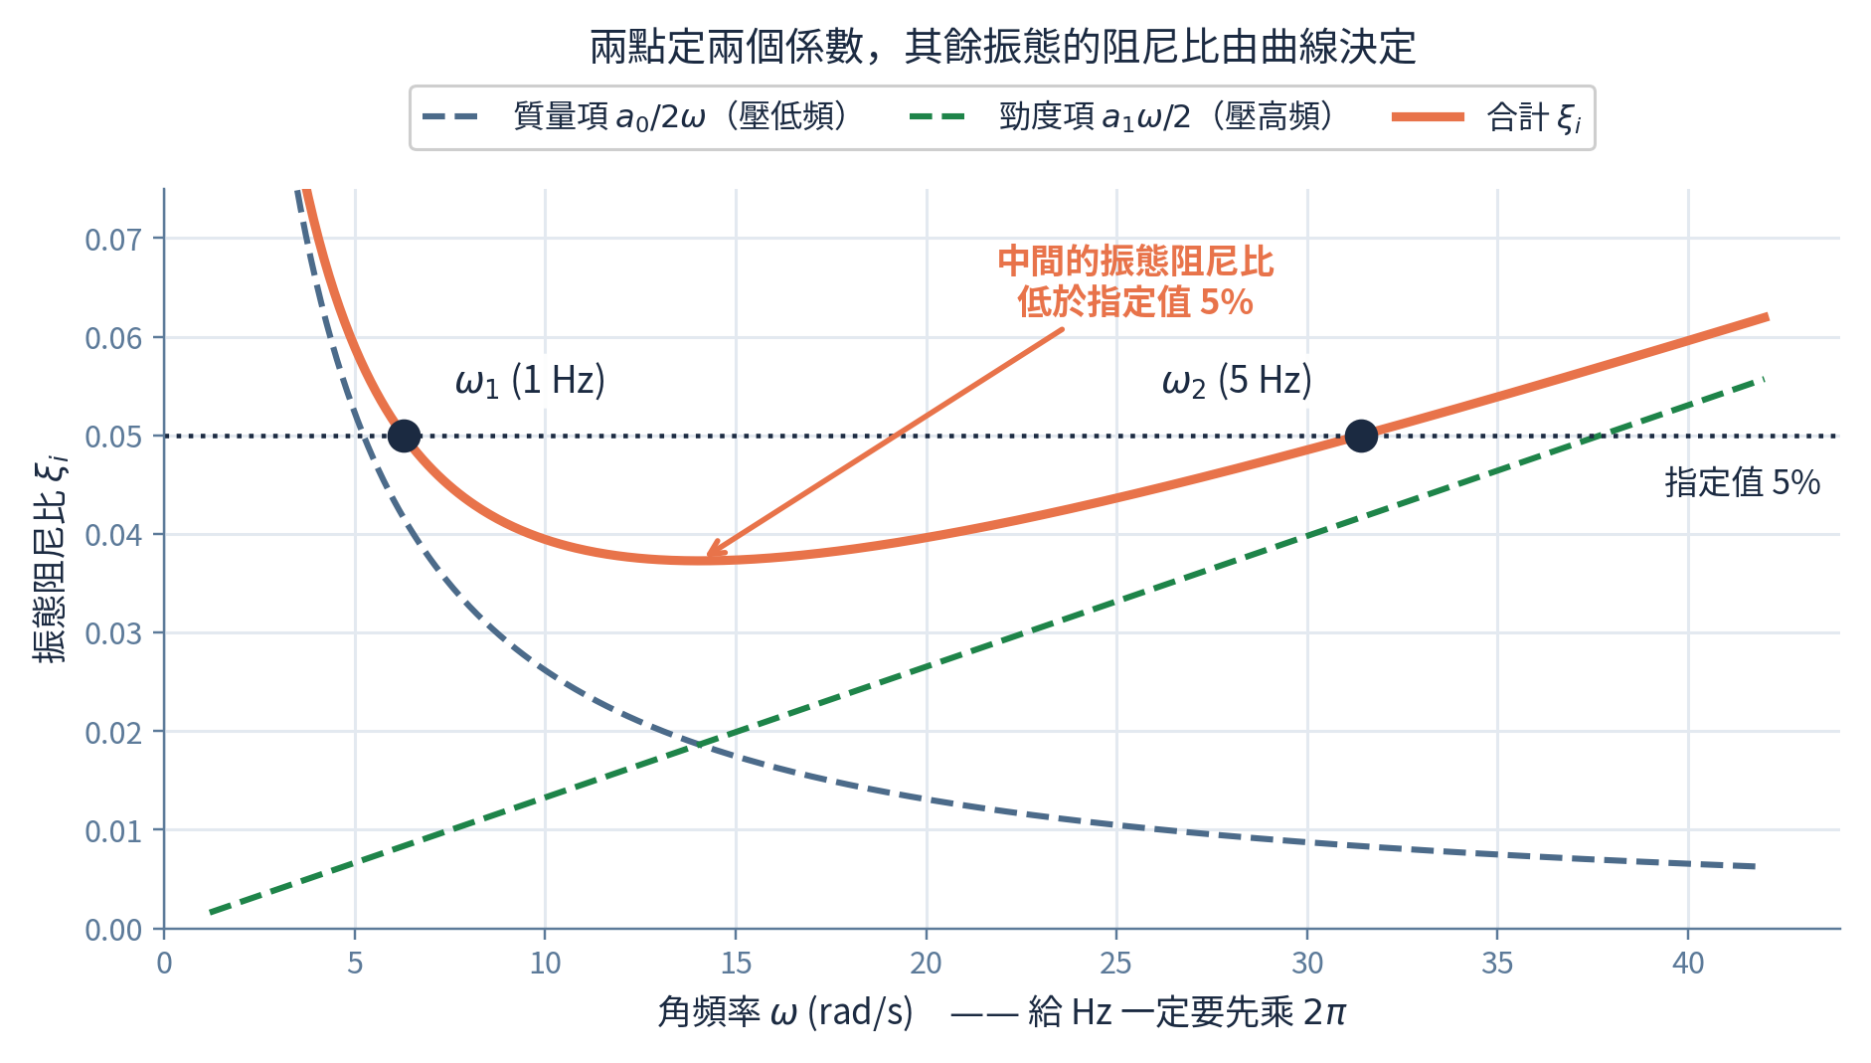
DIAGRAM 4 · a₀ 壓低頻、a₁ 壓高頻
兩點定兩個係數，其餘振態的阻尼比由曲線決定
觀念解讀
質量項 a₀/2ω 是雙曲線：ω 愈小值愈大 → 專門壓低頻。
勁度項 a₁ω/2 是直線：ω 愈大值愈大 → 專門壓高頻。
兩條相加是 U 形。你只能指定兩個點，其餘全被曲線綁定。
夾在兩點之間的振態，阻尼比一定「低於」指定值——這是 Rayleigh 阻尼公認的缺點，論述題常考。
112-2 給的是 1 Hz 與 5 Hz。直接把 1 和 5 代進去會全錯，要先乘 2π 變成 6.28 與 31.4 rad/s。114-3 白紙黑字提醒同一件事。
Notes:
看這條 U 形曲線。質量項 a 零 除以二 omega 是雙曲線，omega 愈小值愈大，所以專門壓低頻。勁度項 a 一 omega 除以二 是直線，omega 愈大值愈大，所以專門壓高頻。兩條相加就是 U 形。你只能指定兩個點，其餘振態全被這條曲線綁定，而且夾在中間的振態阻尼比一定低於指定值——這是 Rayleigh 阻尼公認的缺點，論述題常考。最後提醒，一百一十二年給的是一赫茲跟五赫茲，直接代一跟五會全錯。

Slide 22
回想卡 06 / 10
強迫振動：兩條曲線
必背｜考卷不會給
共振時（r=1）動力放大因子等於多少？
峰值又落在哪個 r？相位角怎麼寫？
提示：共振時分母只剩下含 ξ 的那一項。這也是「為什麼共振時阻尼是唯一防線」的數學證據。
蓋住下一頁，先在紙上寫出來 — 3 秒
Notes:
第六張回想卡。共振時，也就是頻率比等於一的時候，動力放大因子等於多少？真正的峰值又落在哪個頻率比？相位角怎麼寫？提示：共振的時候，分母只剩下含阻尼比的那一項。按暫停。

Slide 23
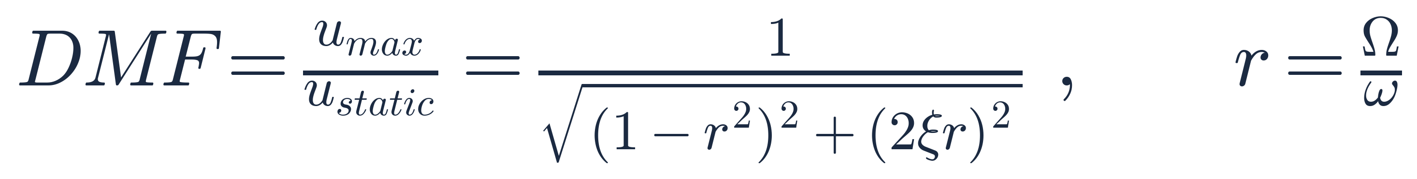
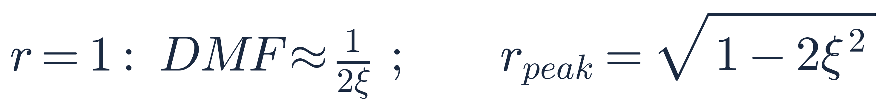
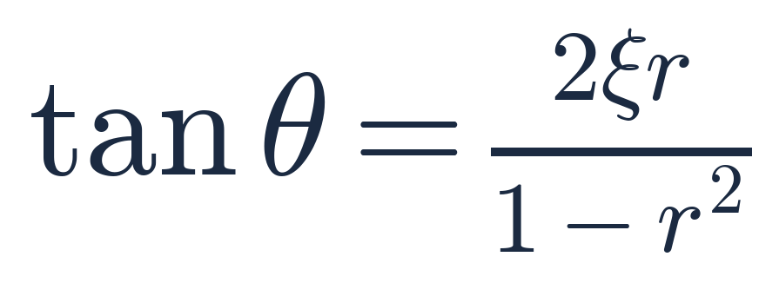
ANSWER 06 · 🔴 必背｜峰值與相位 0 次印
共振時阻尼是唯一防線 —— 這句話的數學就是 1/(2ξ)
🟠 全式（97-3 有給圖）
🔴 峰值
🔴 相位角
怎麼記：r=1 代進全式，(1−r²)=0，分母只剩 2ξ。97-3㈠ 要算阻尼 2% 換成 20% 的位移比，答案就是 0.02/0.20=1/10，直接由 1/(2ξ) 得到。相位角三個記憶點：r≪1 時 θ→0（跟著走）、r=1 時 θ=90°、r≫1 時 θ→180°（反著走）。104-1 只寫振幅不寫相位會被扣分。
Notes:
答案：共振時 DMF 約等於二 xi 分之一。因為把 r 等於一代進全式，一減 r 平方等於零，分母只剩下二 xi r。真正的峰值落在 r 等於根號一減二 xi 平方，稍微在一的左邊。九十七年第三題要算阻尼從百分之二換成百分之二十的位移比，答案就是零點零二除以零點二等於十分之一，直接由這條得到。相位角三個記憶點：頻率比很小時趨近零度，跟著力走；等於一時是九十度；很大時趨近一百八十度，反著走。一百零四年只寫振幅不寫相位會被扣分。

Slide 24
回想卡 07 / 10
強迫振動：兩條曲線 ★第一梯
必背｜考卷不會給
被動隔震的傳遞率 TR 怎麼寫？
要隔得住，頻率比 r 必須大於多少？
提示：TR 的分子比 DMF 多了一項，那一項正是阻尼「傳過去」的力。想清楚這一點，就知道高頻區為什麼加阻尼反而更糟。
蓋住下一頁，先在紙上寫出來 — 3 秒
Notes:
第七張回想卡，這是一百零九年整題的一半。被動隔震的傳遞率怎麼寫？要隔得住，頻率比必須大於多少？提示：傳遞率的分子比動力放大因子多了一項，那一項正是阻尼傳過去的力。想清楚這一點，你就知道高頻區為什麼加阻尼反而更糟。按暫停，寫下來。

Slide 25
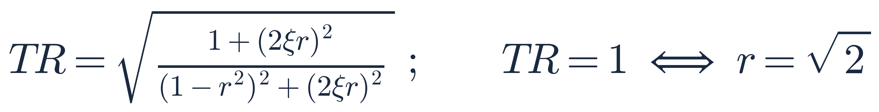
ANSWER 07 · 🔴 必背｜0 次給、2 次直接考
r>√2 才隔得住，而且高頻區加阻尼反而更糟
傳遞率與分界
怎麼記：分子多出來的 (2ξr)² 就是阻尼器「硬把力傳過去」的那一份。r=√2 時分子分母恰好相等，所以三條阻尼曲線交在同一點、TR=1。過了這一點，阻尼愈大 TR 愈高——把「阻尼越大越好」寫上去會失分。109-1 要你畫 0.01／0.05／0.20 三條曲線，就是在看你知不知道這件事。98-2 連 ξ=0 都替你設好，仍然不給式。
Notes:
答案：傳遞率等於根號，分子是一加二 xi r 平方，分母是一減 r 平方的平方 加 二 xi r 的平方。分界在 r 等於根號二，因為那時候分子分母恰好相等，傳遞率等於一。分子多出來的那一項，就是阻尼器硬把力傳過去的那一份。所以過了根號二之後，阻尼愈大傳遞率反而愈高——把「阻尼越大越好」寫上去會失分。一百零九年要你畫零點零一、零點零五、零點二三條曲線，就是在看你知不知道這件事。

Slide 26
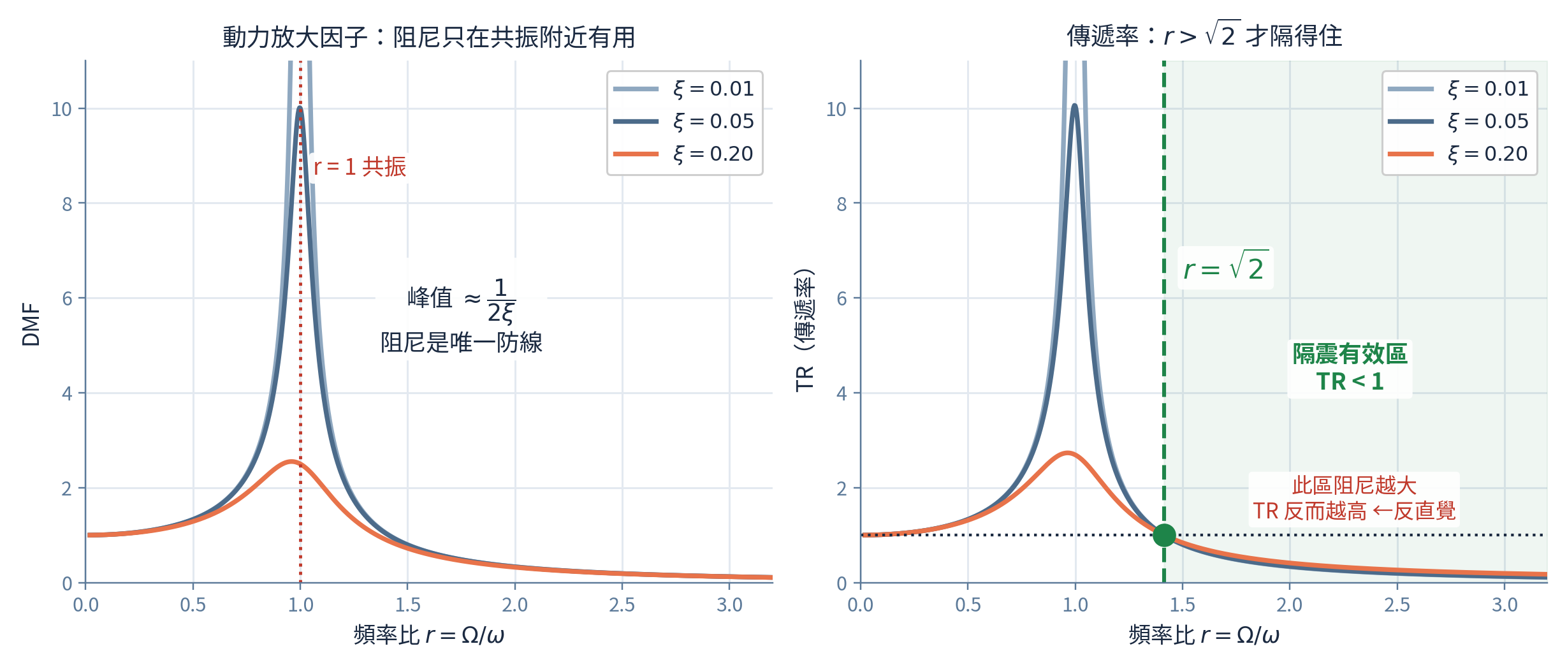
DIAGRAM 5 · 一張圖看完整個強迫振動
同樣三條阻尼曲線，左邊叫共振，右邊叫隔震
觀念解讀
r≈1 共振區：阻尼是唯一防線，DMF 峰值約 1/(2ξ)。
r=√2 是死結：三條曲線交在 TR=1，跟阻尼多少完全無關。
r>√2 才是隔震有效區。隔震做的事就是「把 T 拉長」把 r 推到右邊。
但右邊的阻尼是反效果：ξ 愈大 TR 愈高。這是 109-1 要看的反直覺結論。
同一組公式解釋了兩件事：消能減震是「把系統推離共振或加大 ξ」，基礎隔震是「把週期拉長讓 r 越過 √2」。109-1 要的正是這個對照。
Notes:
這張圖把整個強迫振動講完。左邊在頻率比等於一附近是共振區，阻尼是唯一的防線，峰值大約是二 xi 分之一。右邊的傳遞率圖，三條阻尼曲線交在根號二那一點，傳遞率等於一，跟阻尼多少完全無關。過了根號二才是隔震有效區，隔震做的事情就是把週期拉長，把頻率比推到右邊。但右邊的阻尼是反效果，阻尼比愈大傳遞率愈高。一百零九年要你「推導動力放大因子與被動傳導比，並分別解釋消能減震與基礎隔震的原理」，要的就是這個對照。

Slide 27
回想卡 08 / 10
模態的基本性質
必背｜考卷不會給
MDOF 題目的第一行怎麼寫？
模態正交性又是哪兩條？它為什麼重要？
提示：「正交性是模態疊加合法的唯一理由」——這句話本身就是論述題的給分點，值得原句背下來。
蓋住下一頁，先在紙上寫出來 — 3 秒
Notes:
第八張回想卡。多自由度題目的第一行怎麼寫？模態正交性又是哪兩條？它為什麼重要？提示：「正交性是模態疊加合法的唯一理由」，這句話本身就是論述題的給分點，值得原句背下來。按暫停。

Slide 28
ANSWER 08 · 🔴 必背｜24 年 0 次
105-3、110-3、112-2、114-2 全部以它開場，考卷全部空白
特徵方程式
模態正交性
怎麼記：det=0 是因為要有非零解。正交性讓 [M]、[K] 同時對角化，N 個耦合的方程式才能拆成 N 個獨立的 SDOF——這就是「模態疊加合法的唯一理由」。105-3 由三個振態圖反推質量並要你「說明計算原理」，靠的就是正交性。
Notes:
答案：K 減 omega 平方 M 乘以振型向量等於零，要有非零解，所以行列式等於零。正交性是振型 i 轉置 乘 M 乘 振型 j 等於零，對 K 也一樣，條件是 i 不等於 j。它為什麼重要？因為正交性讓質量矩陣跟勁度矩陣同時對角化，N 個互相耦合的方程式才能拆成 N 個獨立的單自由度系統。這就是「正交性是模態疊加合法的唯一理由」的意思。一百零五年由三個振態圖反推質量並要你說明計算原理，靠的就是這一條。

Slide 29
回想卡 09 / 10
模態的基本性質 ★第一梯
會給但別賭｜有沒給的先例
振態參與係數 Γᵢ 與有效模態質量 mᵢ* 怎麼定義？
它們有一個免費的自我檢查工具，是什麼？
提示：Γᵢ 與 Mᵢ 都會隨正規化方式改變，但 mᵢ* 不會。想想「什麼量不該隨你怎麼縮放振型而改變」。
蓋住下一頁，先在紙上寫出來 — 3 秒
Notes:
第九張回想卡。振態參與係數跟有效模態質量怎麼定義？它們有一個免費的自我檢查工具，是什麼？提示：參與係數跟模態質量都會隨正規化方式改變，但有效模態質量不會。想想什麼量不該隨你怎麼縮放振型而改變。按暫停。

Slide 30
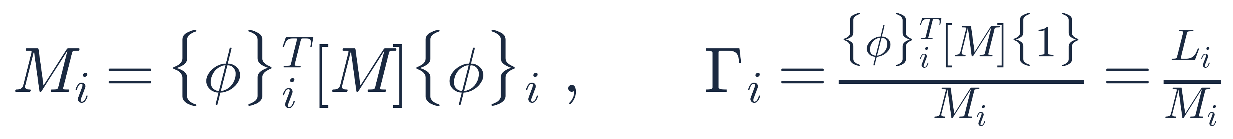
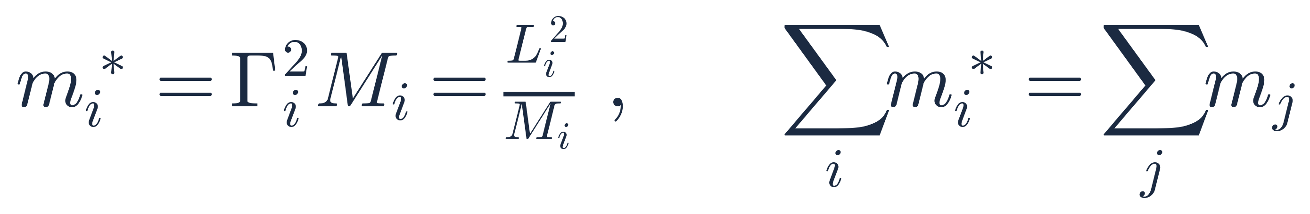
ANSWER 09 · 🟠 別賭｜3 次直接考、只有 104-3 露臉過
有效模態質量的總和，一定等於總質量
模態參數與 Γ
有效模態質量
怎麼記：Γᵢ 與 Mᵢ 都隨正規化方式改變，但 mᵢ*=Lᵢ²/Mᵢ 是「兩者的比」，正規化的縮放剛好約掉——所以它是物理量，總和必然回到總質量。95-2㈡「各振態有效質量佔總質量的百分比」、92-5、113-1㈣「驗證總和與三個自由度的總質量一致」，三次直接考。
Notes:
答案：模態質量是振型轉置乘 M 乘振型；參與係數 Gamma i 等於 L i 除以 M i，其中 L i 是振型轉置乘 M 乘全一向量。有效模態質量等於 Gamma i 平方乘 M i，也等於 L i 平方除以 M i。免費的檢查工具就是：所有振態的有效模態質量加起來，一定等於總質量。為什麼？因為 Gamma 跟 M i 都隨正規化改變，但 m star 是兩者的比，縮放剛好約掉，所以它是真正的物理量。算完加一加，不等於總質量就是算錯了。

Slide 31
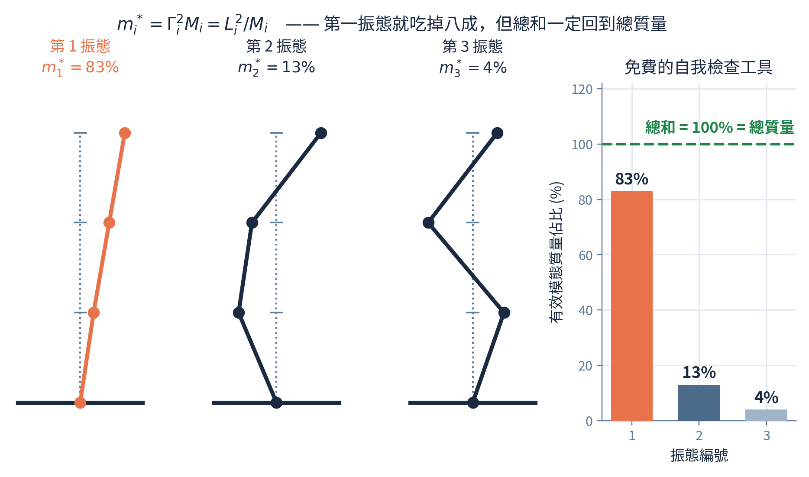
DIAGRAM 6 · 免費的自我檢查
第一振態吃掉八成，但總和一定回到 100%
觀念解讀
第一振態各層同向，跟地表的「全一向量」最像 → Γ 最大 → m* 最大。
第二、三振態有反向節點，跟全一向量部分抵消 → m* 迅速變小。
規範要求累計有效質量達 90%，就是從這張圖來的。
算完把 m* 加起來：不等於總質量，回頭檢查振型或質量矩陣。
113-1㈣ 直接要你「驗證其總和與三個自由度的總質量一致」——它把檢查工具本身變成了考題。
Notes:
這張圖是免費的自我檢查工具。第一振態各層同向，跟地表運動的全一向量最像，所以參與係數最大、有效質量最大，通常吃掉八成。第二、第三振態有反向的節點，跟全一向量部分抵消，有效質量迅速變小。規範要求累計有效質量達到百分之九十，就是從這張圖來的。算完把它們加起來，不等於總質量就回頭檢查振型或質量矩陣。一百一十三年直接把這個檢查工具變成了考題。

Slide 32
回想卡 10 / 10
減震裝置的基本原理
必背｜考卷不會給
TMD 的質量比 μ、最佳調頻比 f_opt 怎麼寫？
「附加質量太輕」到底會有什麼缺點？
提示：缺點的答案就藏在一條公式裡——一個含 μ 在分母的根號。μ 太小時，那個值會發生什麼事？
蓋住下一頁，先在紙上寫出來 — 3 秒
Notes:
最後一張回想卡。TMD 調頻質量阻尼器的質量比、最佳調頻比怎麼寫？如果附加質量太輕，到底會有什麼缺點？提示：缺點的答案就藏在一條公式裡，那條公式含有 mu 在分母的根號。mu 太小的時候，那個值會發生什麼事？按暫停。

Slide 33
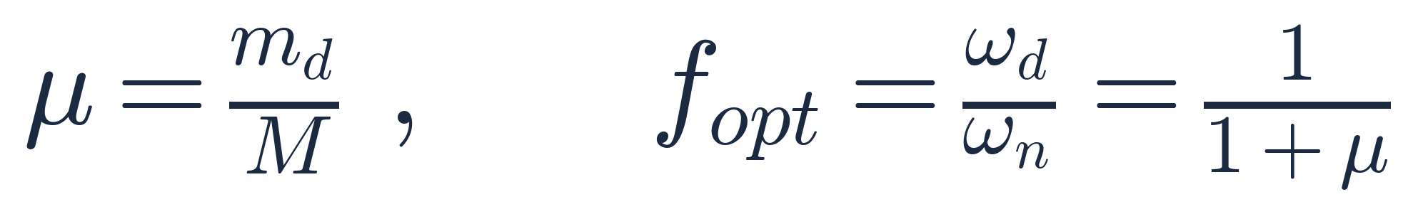
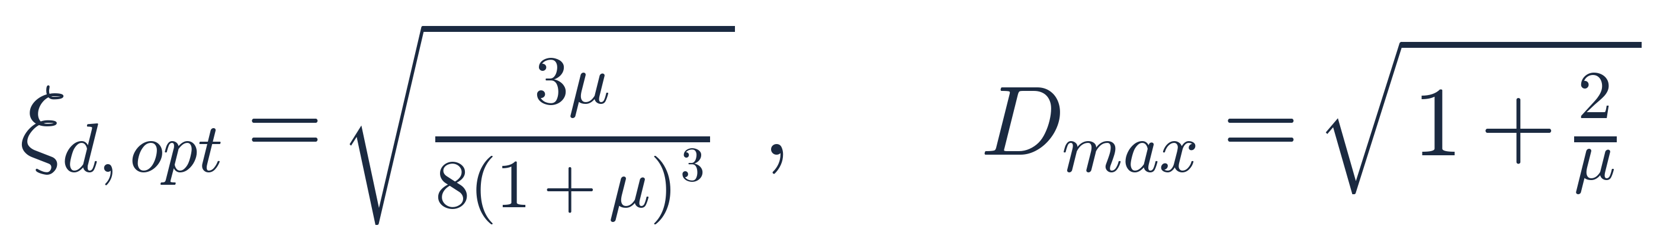
ANSWER 10 · 🔴 必背｜24 年從未印過
「質量過輕有何缺點」，答案就在 D_max = √(1+2/μ)
調頻條件
Den Hartog 最佳化
怎麼記：μ 太小 → D_max=√(1+2/μ) 爆大 → 附加質量自己的行程需求無法承受；同時有效頻寬變窄，主結構週期稍有變化就失調失效。95-4 與 102-1㈡ 兩次問同一個原理。兩條 Den Hartog 最佳化式背不起來，至少要背 μ 與「行程／頻寬」的這個關係。
Notes:
答案：質量比 mu 等於附加質量除以主結構質量；最佳調頻比等於一加 mu 分之一，也就是把 TMD 調得比主結構稍微軟一點點。至於質量過輕的缺點，答案就在 D max 等於根號一加 mu 分之二：mu 太小，這個值會爆大，代表附加質量自己要走的行程大到做不出來；同時有效頻寬變窄，主結構週期稍微改變就失調失效。九十五年跟一百零二年兩次問同一個原理。

Slide 34
CONCEPT ONLY · 沒有數學符號，一樣要背
四條沒有式子長相的必背 —— 而且更不會被印出來
擬加速度 vs 絕對加速度（92-1㈣）
樓版反應譜（93-1㈢）
S_pa = ω²S_d、S_pv = ωS_d。
兩者僅在 ξ=0 時完全相等。
等值水平靜側力用的是「前者」——擬加速度乘質量剛好等於彈簧回復力，那才是設計要的。
絕對加速度還含阻尼力那一項。這種一句話的分，背過就有、沒背就零。
地表歷時 → 經主結構 → 某樓層絕對加速度歷時 → 當作新輸入 → 樓版反應譜。
尖峰落在「主結構的振態週期」上，不是地盤週期。
用途：設備、管線、非結構物的設計輸入。
沒有數學式，也從未在考卷上被定義過。
Rayleigh 商是「上界」（92-5、113-4）
三種振動源的識別差異（95-1㈡）
假設形狀愈差，估出的 ω 愈高。
→ T 估低 → 反應譜上取到的地震力偏大 → 用在規範裡偏保守。
這個「方向感」從沒有一年提示過，但論述題常要你講。
分子分母的技巧：用均佈靜載重的變形曲線當 ψ 幾乎都夠準。
因果鏈：振幅↑ → 微裂縫張開、非結構物脫離 → 有效勁度↓、消能↑ → T 變長、ξ 變大。
微動（小振幅）：T 短、ξ 小。
地震（大振幅）：T 長、ξ 大。激振器介於中間且可控頻率。
這是 95 年拿 12 分的唯一路徑。
Notes:
這四條沒有式子的長相，但一樣要背，而且更不會被印出來。第一，擬加速度乘質量剛好等於彈簧回復力，所以等值水平靜側力用的是擬加速度，不是絕對加速度。第二，樓版反應譜的尖峰落在主結構的振態週期上，不是地盤週期，用途是設備管線的設計輸入。第三，Rayleigh 商是上界，週期估低、地震力估高，方向偏保守。第四，振幅愈大，微裂縫張開、勁度下降、消能增加，所以週期變長、阻尼比變大——這是九十五年拿十二分的唯一路徑。

Slide 35
TRAPS · 四個都有年份佐證
考場上真正會扣你分的四件事
!
106 年的假象：給得多 ≠ 給到位
!
高頻區加阻尼反而更糟
它慷慨地給了 ω、ω_D 與兩條近似（而且是影像頁，pdftotext 抽不到），但題目要「來回震動 3 次後的振幅」——唯一用得上的對數衰減率沒給。正確做法：拿到考卷先確認「題目要的那一條」在不在提示裡，不要被提示的數量安撫。
r>√2 之後 TR 隨 ξ 上升。109-1 要你畫 0.01／0.05／0.20 三條曲線，就是要看你知不知道。正確做法：講隔震效能時要分區講——共振區阻尼有益、隔震區阻尼有害，兩者的取捨才是答案。寫「阻尼越大越好」直接失分。
!
單位是本科最大的分數黑洞
!
92-1㈣ 的答案是「前者」
m=W/g（tf·s²/cm）；ξ=5% 代 0.05 不是 5；112-2 給 1 Hz／5 Hz 要先乘 2π；114-3 明文提醒同一件事。正確做法：草稿紙第一行先寫下三個換算，把 W、ξ、f 全部換成 m、小數、ω 之後再開始算。四年裡兩年提醒，代表這是常見錯。
擬加速度乘質量等於彈簧回復力，才是等值水平靜側力要的；絕對加速度還含阻尼力那一項。正確做法：把「S_pa·m = 彈簧回復力」這個等式記住，答案就推得出來，不必硬記「前者／後者」。這種一句話的分，背過就有、沒背就零。
Notes:
四個踩雷點，快速過。第一，一百零六年給了一堆近似式，但漏掉唯一用得上的那條——給得多不等於給到位。第二，高頻區加阻尼反而更糟，講隔震要分區講。第三，單位是本科最大的分數黑洞，草稿紙第一行先寫下三個換算。第四，等值水平靜側力用的是擬加速度，記住「擬加速度乘質量等於彈簧回復力」就推得出來。

Slide 36
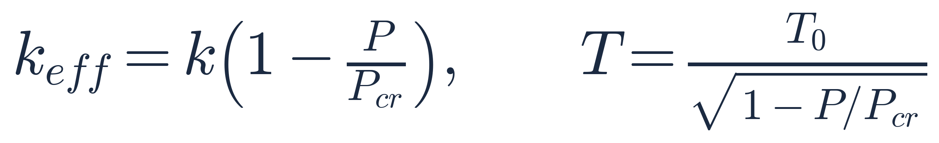
CHEAT SHEET 1 / 3 · 截圖存手機
考前十分鐘 ①：第一梯與阻尼三面孔
🔴 對數衰減率 ★
🔴 反解 ξ 與包絡線 ★
🔴 等效阻尼比母公式 ★
🟠 有效模態質量 ★
🔴 ω_D
🔴 軸壓折減勁度
🔴 基本參數
🔴 柱勁度 3／12／48
🔴 並聯／串聯
Notes:
第一頁速查表，放的是第一梯那幾條加上阻尼的三個面孔。標星號的就是七次出場、零次印出的那幾條，考前十分鐘至少把它們默寫一次。截圖存手機。

Slide 37
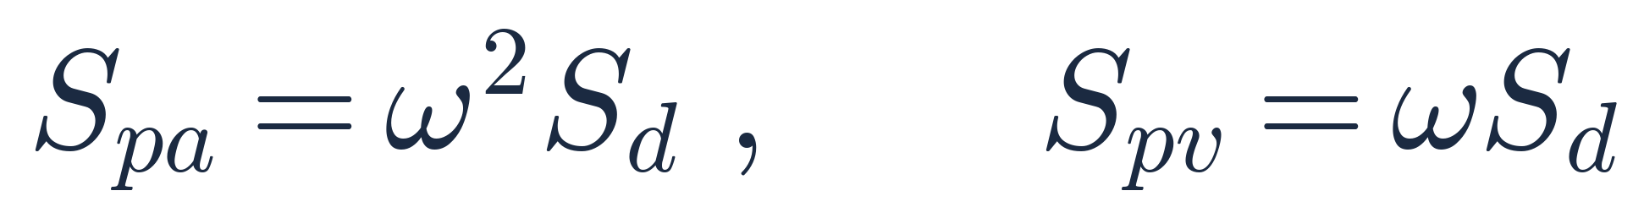
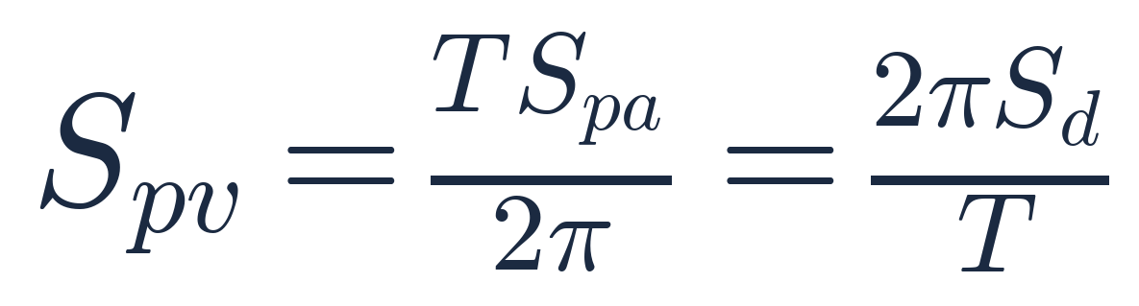
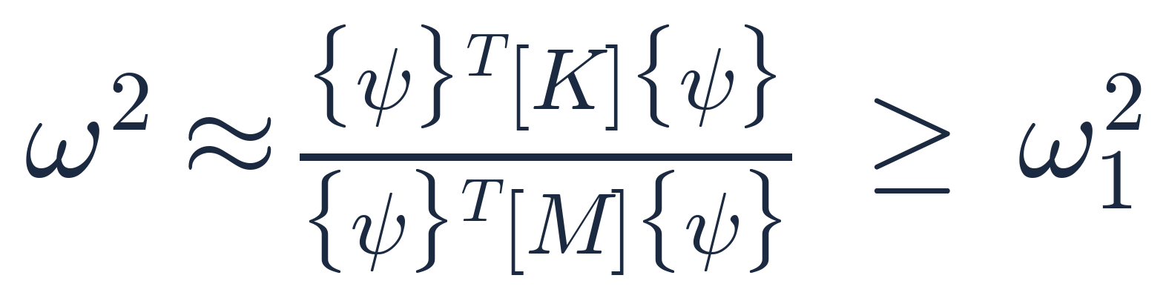
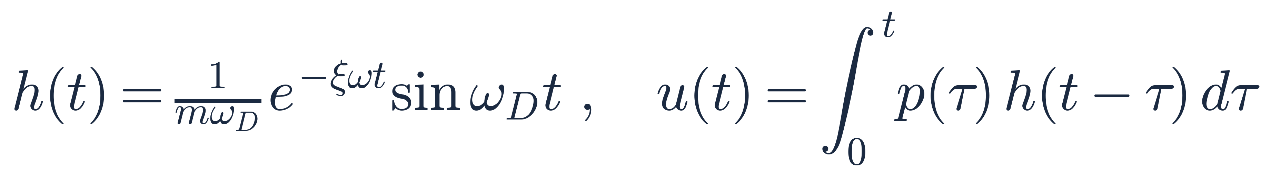
CHEAT SHEET 2 / 3 · 截圖存手機
考前十分鐘 ②：強迫振動、反應譜、TMD
🟠 DMF 全式
🔴 相位角
🟠 擬加速度關係
🟠 Newmark 三軸譜
🟠 Duhamel 積分
🔴 Rayleigh 商（上界）
🔴 TMD 調頻條件
🔴 TMD 最佳化與 D_max
Notes:
第二頁速查表是強迫振動、反應譜跟 TMD。橘色那幾條考卷多半會給，但別賭；紅色的相位角跟 Rayleigh 商是零次給。

Slide 38
CHEAT SHEET 3 / 3 · 截圖存手機
考前十分鐘：長公式與矩陣式
🔴 臨界阻尼與阻尼比
🟠 阻尼自由振動通解
🟢 Rayleigh 阻尼模型式（會給）
🔴 Rayleigh 阻尼比關係 ★
🔴 共振峰值與峰值位置
🔴 傳遞率 TR ★
🔴 特徵方程式
🔴 模態正交性
🟠 模態參數與 Γ
🔴 三個單位換算
Notes:
第三頁速查表是長公式與矩陣式。特別注意最下面那條單位換算，它不是公式，但它決定你前面所有的數字有沒有意義。這三頁截圖存手機，考前十分鐘只看這三頁就好。

Slide 39
考前總複習｜重點回顧
SD-U1-1 四句話總結
本科的預設值是「不給你」。15 個有題年裡 9 年是零公式年，只有 6 年印過東西，而且都只印一小塊。「這條很基本，應該會給吧」是本科最貴的錯覺。
1
先背第一梯那五條：對數衰減率、傳遞率 TR、有效模態質量、Rayleigh 阻尼比、等效阻尼比母公式。七次出場、0 次印出，投資報酬率最高。
2
沒有數學符號的規則一樣要背，而且更不會被印出來：擬加速度 vs 絕對加速度、樓版反應譜、Rayleigh 商的方向、三種振動源的因果鏈。
3
草稿紙第一行先寫三個換算：m=W/g、ξ 用小數、Hz 乘 2π。單位是本科最大的分數黑洞，四年裡有兩年考卷特別提醒。下一支我們進 U1-2「運動方程式推導」——那個單元的公式，考卷從來沒有真正給過。
4
Notes:
四句話總結。第一，本科的預設值是不給你，十五個有題年裡九年是零公式年。第二，先背第一梯那五條，七次出場零次印出，投資報酬率最高。第三，沒有數學符號的規則一樣要背，而且更不會被印出來。第四，草稿紙第一行先寫三個換算——單位是本科最大的分數黑洞。下一支我們進 U1-2 運動方程式推導，那個單元的公式，考卷從來沒有真正給過。

